Slide 1
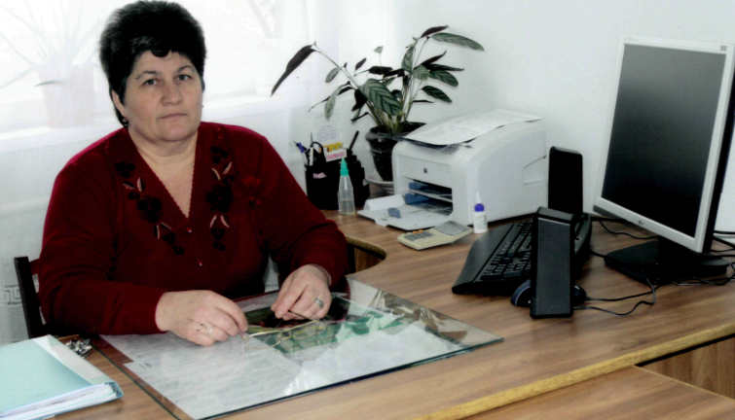
ПОРТФОЛИО
Старшего воспитателя детского сада

Slide 2
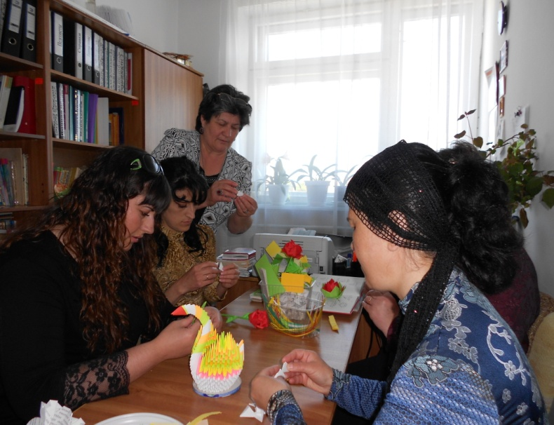
Информационная карта педагога
Меретукова Тамара Байзетовна
Дата рождения: 04.03.1959г.
Образование: высшее педагогическое АГУ – 1995г
Квалификация по диплому: Преподаватель дошкольной педагогики и психологии , методист
Образовательное учреждение: Муниципальное бюджетное дошкольное образовательное учреждение «Детский сад общеразвивающего вида №1 «Насып с приоритетным направлением познавательно-речевого развития детей»
Должность: старший воспитатель
Стаж: 37лет
общий стаж: 37лет
педагогический стаж: 37 лет
в данном учреждении: 37 лет
Категория: высшая квалификационная, 02.11. 2012г
Срок действия аттестации: с 02 11.2012г. до 02.11. 2017г.
Представленная документация: 2013– 2017

Slide 3
КУРСОВАЯ ПОДГОТОВКА
№ п/п | Наименование курсов | Кол-во часов | Год прохождения | Место прохождения | Регистрационный номер
1. 2. 3. 4. | «Функционирования русского языка как государственного языка РФ в условиях функционального двуязычия в дошкольных образовательных учреждениях субъектов РФ.» «Актуальные проблемы дошкольного образования в условиях модернизации» Краткосрочные курсы повышения квалификации в рамках республиканского Фестиваля педагогического мастерства «Созвездие – 2015» «Внутренняя система оценки качества дошкольного образования как фактор успешной реализации основной образовательной программы дошкольного образования» | 72 часов 108 часов 12 часов 108 часов | 2013г 2015г 2016г 2017г | г. Москва г. Майкоп г. Майкоп г. Москва | № 770 № 1585 № 0891

Slide 4
УЧАСТИЕ ПЕДАГОГА В МЕТОДИЧЕСКИХ МЕРОПРИЯТИЯХ ОБРАЗОВАТЕЛЬНОГО УЧРЕЖДЕНИЯ
№ п/п | Дата проведения | Форма мероприятия | Тема мероприятия | Форма участия педагога
1. | 25.08.2016г | Районное методическое объединение | «Роль методических формирований в повышении профессиональной компетенции педагога | Выступление
2. | 16.11.2013г | Районное методическое объединение | «Социально-личностное развитие ребенка - приоритетное направление в работе ДОУ» | Выступление
3. | 22.08.2014г | Районное августовское совещание работников образования | «Образовательная деятельность в режимных моментах» | Выступление
4. | 19.02.2016 | Районное научно-практическое конференция | «Введение ФГОС ДОО в ДОУ» | докладчик
5. | 12.03.2014г | Районное методическое объединение | КВН «За здоровый образ жизни» | участник

Slide 5
ОБОБЩЕНИЕ ПЕРЕДОВОГО ПЕДАГОГИЧЕСКОГО ОПЫТА
№ п/п | Тема | Дата обобщения | Форма обобщения
1 | «Образовательная деятельность в режимных моментах» | 25.02.2016г | Выступление на педсовете
2 | «Календарный план воспитателя с учетом ФГОС» | 30.10.2016г | Выступление на педсовете
3 | «Проектирование. Актуальность темы» | 09.01.2017г | Выступление на педсовете
4 | «Особенности планирования воспитательно – образовательной работы в соответствии с ФГОС ДО» | 18.10.2016г | Консультация для педагогов ДОУ
5 | «Использование ИКТ в работе с родителями» (из опыта работы) | Май 2017 | Выступление на педсовете

Slide 6
УЧАСТИЕ В КОНКУРСАХ ВОСПИТАТЕЛЕЙ МБДОУ №1 «Насып»
№ п/п | Название конкурса | Фамилия Имя Отчество воспитателя | Сроки | Результат
3. Участие во всероссийских детских конкурсах
1. | «Воспитатель года Адыгеи» в 2013г | Бирамова Нафисет Османовна | 2013г | Диплом -призера республиканского профессионального конкурса
2. | «Воспитатель года Адыгеи» в 2010г | Михадова Разиет Мадиновна | 2010г | Диплом - призера республиканского (заочного) этапа профессионального конкурса педагогических работников
3. | «Воспитатель года Адыгеи» в 2012г | Цеева Тамара Сагидовна | 2012г | Диплом -призера республиканского профессионального конкурса
4. | «Воспитатель года Адыгеи» в 2016г | Кикова Зуриет Сафарбиевна | 2016г | Грамота. Призеры районного профессионального конкурса
5. | «Воспитатель года Адыгеи» в 2016г | Патокова Нафисет Туркубиевна | 2016г | Грамота. Призеры районного профессионального конкурса
6. | «Воспитатель года Адыгеи» в 2017г | Хачемизова Джульетта Заурбиевна | 2017г | Диплом -призера республиканского профессионального конкурса
7. | «Воспитатель года Адыгеи» в 2016г | Начева сафият Ахмедовна | 2016г | Грамота. Призеры районного профессионального конкурса

Slide 7
НАЛИЧИЕ ПУБЛИКАЦИЙ
№ п/п | Год написания | Название работы | Орган издания
1. | 2017г | «Мы живем в Адыгее» | Всероссийский образовательный портал «Просвещение»
2. | 2017г | Модифицированная программа «Искусство плетения адыгской циновки» | Всероссийский образовательный портал «Просвещение»

Slide 8
ОСНОВНЫЕ НАПРАВЛЕНИЯ В РАБОТЕ
Использование компьютера с целью приобщения педагогов к современным техническим средствам передачи и хранения информации.
ИКТ как средство интерактивного обучения, которое позволяет стимулировать познавательную активность детей и участвовать в освоении новых знаний.
Разработка технологии с включением ИКТ.
ИКТ как средство АСУ, с целью осуществления идеи сетевого управления, организации педагогического процесса, методической службы.

Slide 9
СПАСИБО ЗА ВНИМАНИЕ!

